Slide 1
Arcade-проект:
«Хроники участкового»
Создавала
Феткуллова Алина Ренатовна
28.12.25 – 26.01.26

Slide 2
Содержание
Актуальность
Цель
Идея игры
Геймплей
Особенности
Технические детали
Визуальный стиль
Итог

Slide 3
Актуальность
Сегодня всё больше людей интересуются:
Интерактивными историями с выбором и последствиями
Локальными, «земными» сюжетами вместо фентези и космоса
Играми без интернета, которые можно запустить на обычном ноутбуке
Образовательным контентом в игровой форме — особенно в сфере критического мышления
Игра отвечает этим запросам:
Она о реальной жизни, но с интригой и драмой
Работает оффлайн, на Python + Arcade — доступно и бесплатно
Подходит для школьников, студентов и взрослых, кто любит головоломки
Подчёркивает важность честности, внимательности и ответственности — ценностей, близких профессии полицейского

Slide 4
Цель проекта
Создать увлекательную обучающе-развлекательную игру в жанре детектива, где игрок:
Развивает логическое мышление и внимание к деталям
Погружается в атмосферу повседневной работы участкового
Учится принимать решения на основе улик и показаний
Прокачивает навыки расследования через игровую историю

Slide 5

Идея игры
Жанр: детектив / приключения / квест
Главный герой: участковый полицейский
Сеттинг: небольшой город, где нужно раскрывать преступления

Slide 6
Геймплей
Типы заданий:
  Расследование улик
  Допрос подозреваемых
  Поимка бандитов
  Поиск улик в домах
Прогрессия: уровни открываются по мере прохождения

Slide 7
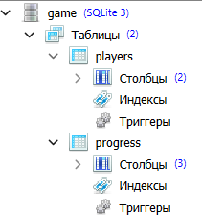
Особенности проекта
  Оффлайн-игра на Python + Arcade
  Сохранение прогресса через SQLite
  Анимированный персонаж, переиспользуемый во всех уровнях
  Учёт разных пользователей

Slide 8
Технические детали
Используемые библиотеки: arcade, sqlite3
Архитектура: ООП, отдельные классы для уровней и персонажа
UI: русскоязычный, интуитивный, с динамическими сообщениями

Slide 9
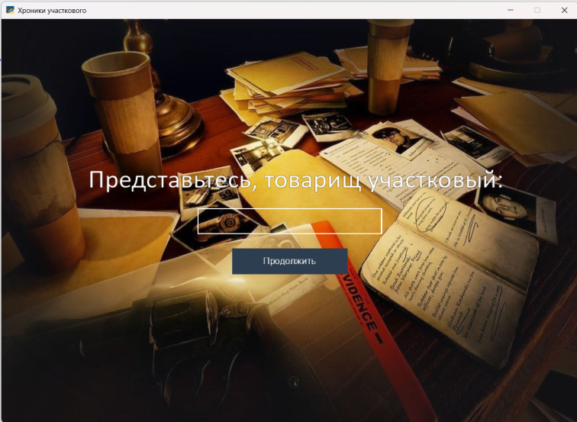
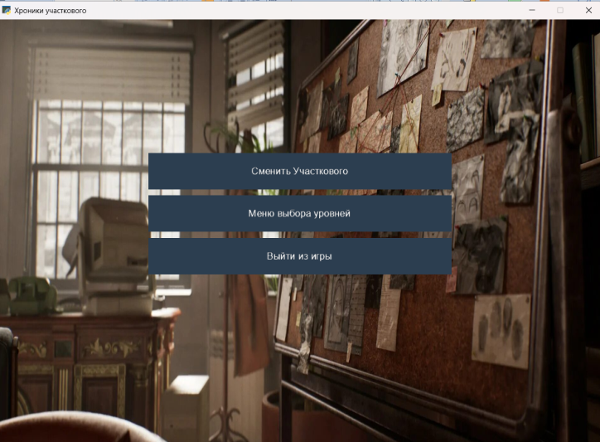
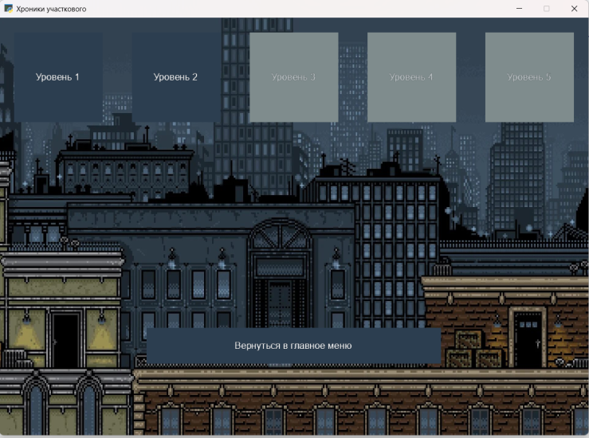
Визуальный стиль
Минимализм + атмосферная графика
Фоновые изображения, анимации
Звуковое сопровождение (разные треки для меню, входа, уровней)
Использование частиц для передачи атмосферы

Slide 10
Итог
Проект «Хроники участкового» — это:
Завершённый прототип с системой уровней, сохранением прогресса и авторизацией
Пример русскоязычной инди-игры, сделанной одним разработчиком
Платформа для расширения: можно добавлять новые дела, персонажей, механики
Доказательство, что даже небольшая локальная игра может быть глубокой, атмосферной и технически грамотной

